Slide 1
POLITECHNIKA WARSZAWSKA WYDZIAŁ INŻYNIERII LĄDOWEJ INSTYTUT DRÓG I MOSTÓW ZESPÓŁ DRÓG SZYNOWYCH Specjalność Drogi Szynowe – dlaczego warto ją studiować?
OPRACOWANIE :
dr inż. Wojciech Oleksiewicz
Warszawa, 31 maj 2017 r.

Slide 2
Specjalność Drogi Szynowe
W Politechnice Warszawskiej jedna z najstarszych specjalności – wcześniej Drogi Żelazne. Podwaliny specjalności Drogi Żelazne stworzył prof. Aleksander Wasiutyński, autor pierwszego polskiego podręcznika w tej dziedzinie i twórca nowoczesnej w XIX w. koncepcji Warszawskiego Węzła Kolejowego.
Reaktywacja specjalności, po ponad 20 latach przerwy w kształceniu. Pierwszy nabór w r. akad. 2011/2012.
Aktualnie prowadzona w ramach Zespołu Dróg Szynowych Instytutu Dróg i Mostów.
Dostępna na studiach I i II stopnia (inż. + mgr).

Slide 3
Zalety studiowania na Drogach Szynowych
Perspektywa zdobycia wiedzy z dziedziny specjalności obecnie coraz bardziej poszukiwanej przez pracodawców
„Luka pokoleniowa” w polskim kolejnictwie - wielu specjalistów w branży infrastruktury kolejowej to osoby w wieku przedemerytalnym → obecnie i w najbliższych latach występuje silna potrzeba rozwoju młodej kadry.
Część programu studiów (około 50%) wspólna ze specjalnością Inżynieria Komunikacyjna, co daje dobre perspektywy dla zatrudnienia w szerokiej dziedzinie infrastruktury transportowej – kolejowej i drogowej (samochodowej).

Slide 4
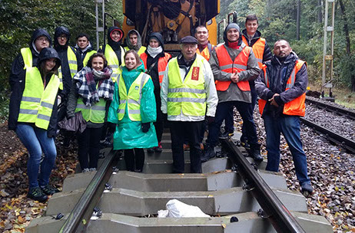
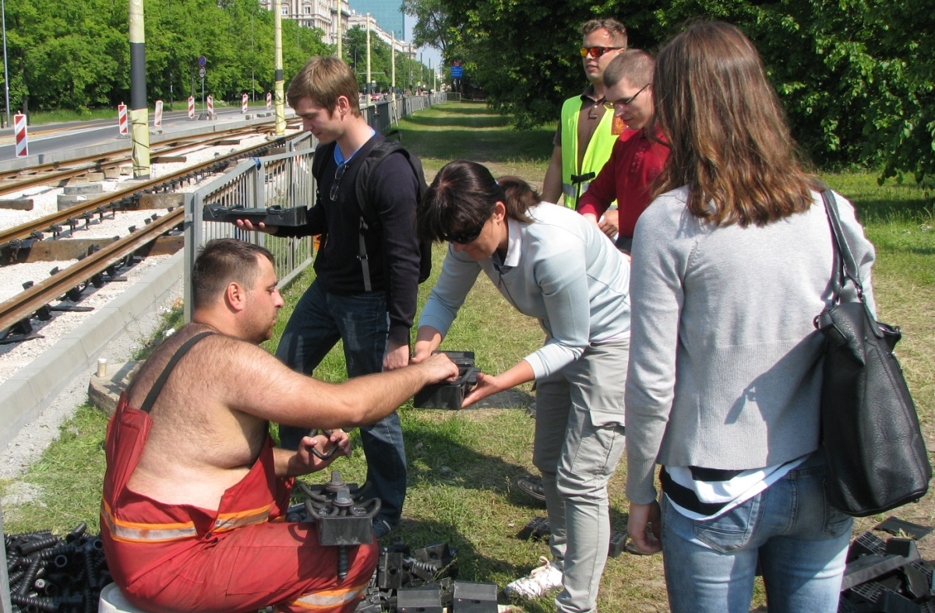
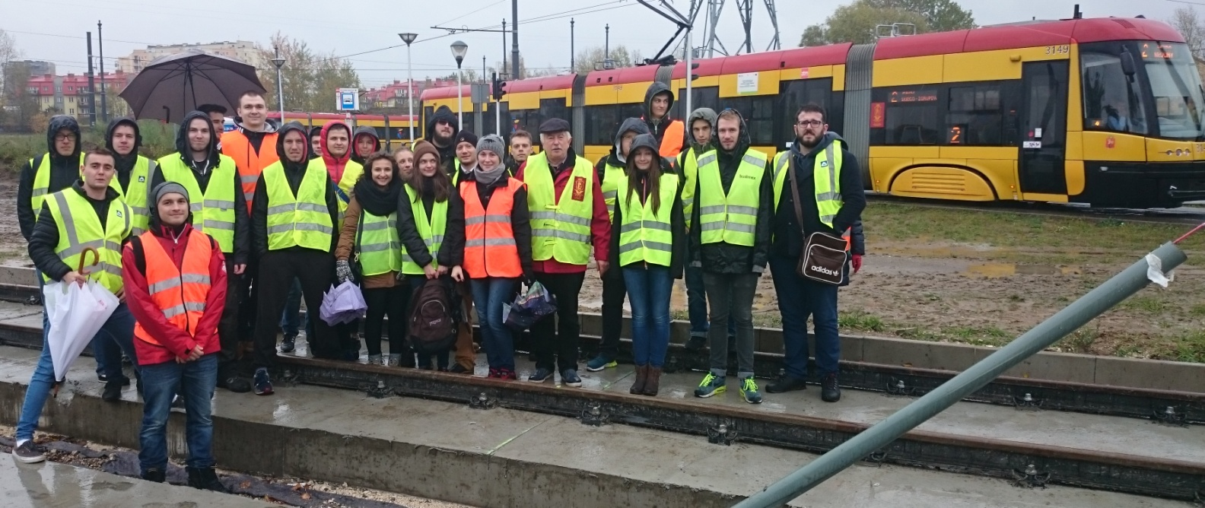
Ciekawy program studiów na przedmiotach specjalistycznych – liczne wycieczki dydaktyczne
Specjalność Drogi Szynowe

Slide 5
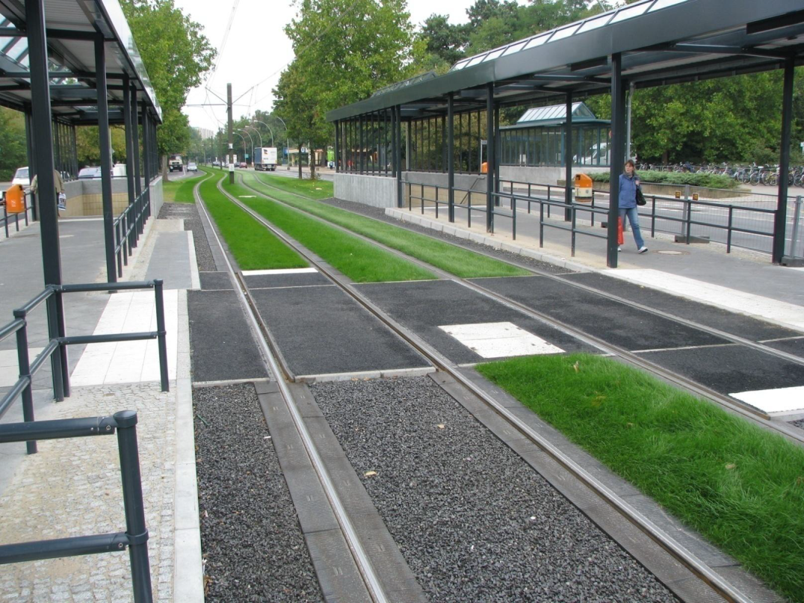
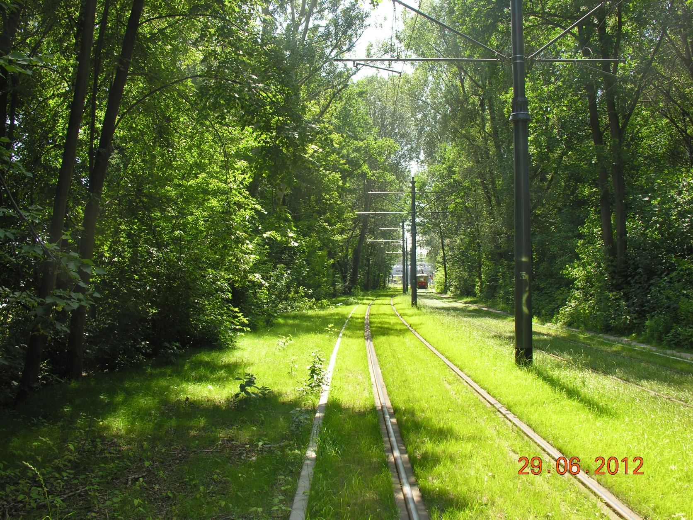
Tylko w Politechnice Warszawskiej na specjalności Drogi Szynowe jest prowadzony przedmiot Infrastruktura Miejskiego Transportu Szynowego
ZIELONE TOROWISKO – ZABUDOWA TRAWIASTA SYSTEM RHEDA CITY
ZASTOSOWANIE W WARSZAWIE
WARSZAWA, 28.04.2016

Slide 6
Perspektywy pracy
Biura projektowe
Firmy budowlane – budowa infrastruktury torowej
Spółki kolejowe - utrzymanie infrastruktury torowej
Administracja publiczna – jednostki samorządowe odpowiedzialne za transport publiczny w regionie
Zarządcy infrastruktury tramwajowej
Instytucje naukowe

Slide 7
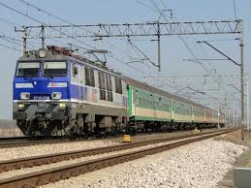
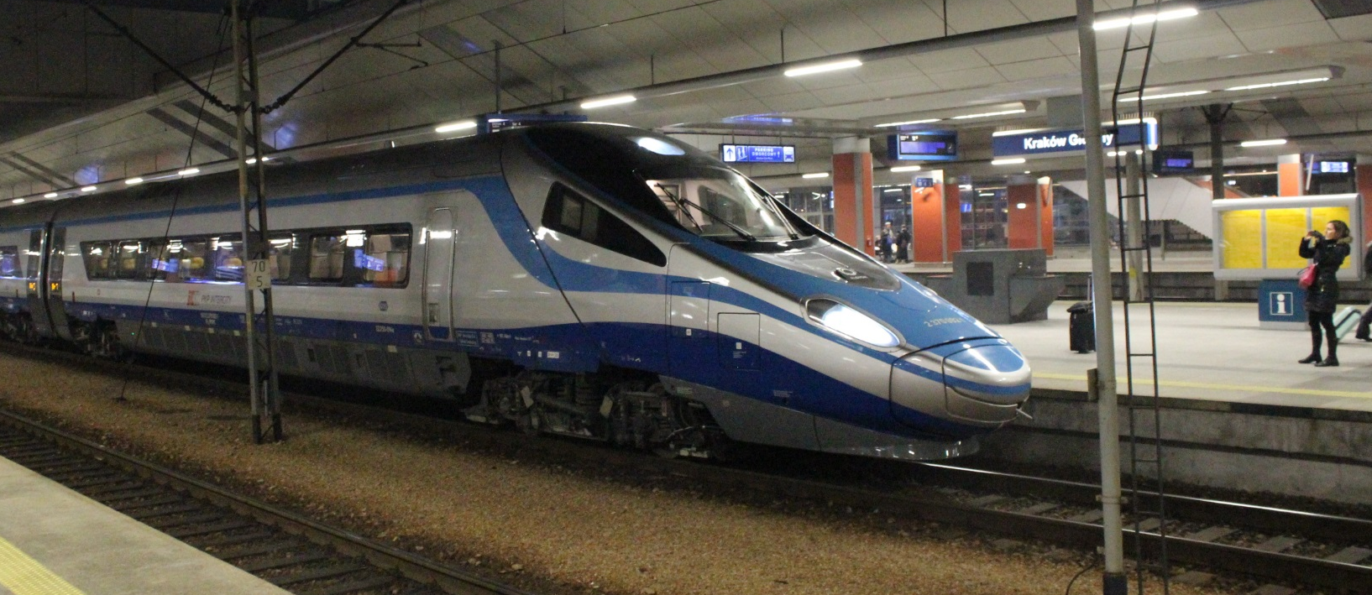
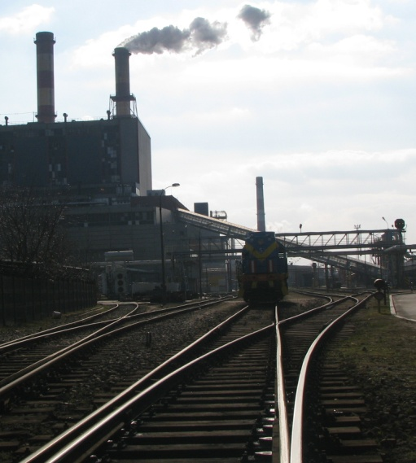
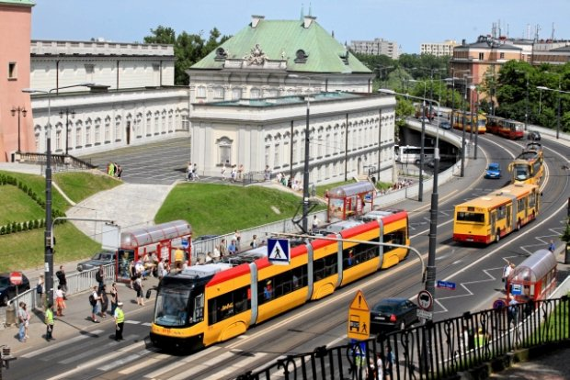
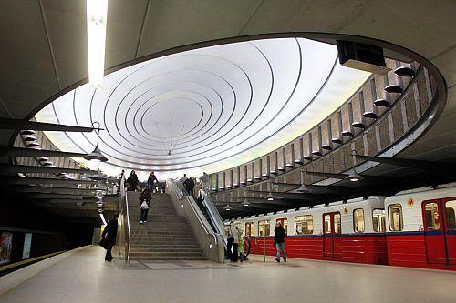
Profil branżowyDróg Szynowych
Koleje Konwencjonalne,
Koleje Dużych Prędkości
Koleje Przemysłowe
Miejski transport szynowy: Koleje Dojazdowe + Tramwaj + Metro

Slide 8
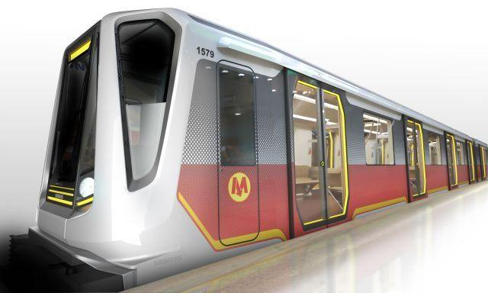
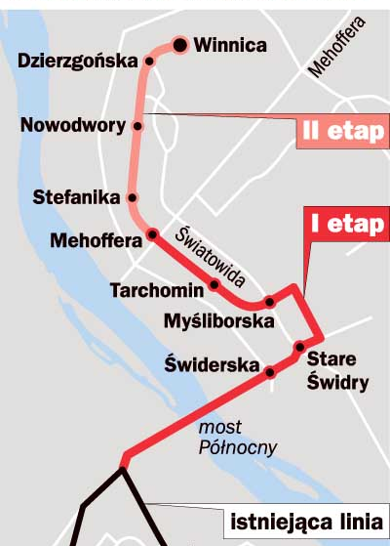
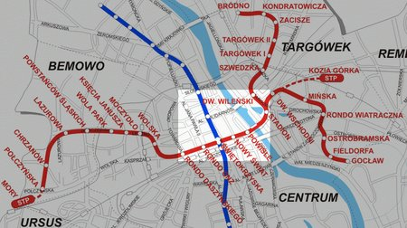
Nowoczesny miejski transport szynowy
Realizacja w 15 miastach polskich programów rozbudowy i modernizacji tras tramwajowych
Warszawa – budowa nowych tras tramwajowych:
- do Tarchomina (w realizacji)
- z Woli do Wilanowa
Warszawa - II linia metra

Slide 9
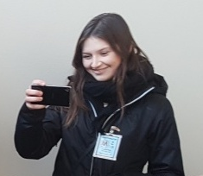
Roksana Chojnowska
Dyplomantka specjalności Drogi Szynowe – (studia Stacjonarne), rocznik dyplomowania 2017
Temat pracy dyplomowej (w opracowaniu):
Kierunki rozwoju konstrukcji nawierzchni torowej metra.
Co sądzę o moim wyborze specjalności DROGI SZYNOWE?
Bardziej szczęśliwy przypadek niż planowany wcześniej wybór, ale jestem zadowolona – trafiłam na ciekawe przedmioty specjalistyczne, mam interesujący mnie temat pracy dyplomowej związany z metrem i jednocześnie z moją pracą zawodową w biurze projektowym ILF. Polecam innym wybór tej specjalności!

Slide 10
inż. Kamil Królak
Absolwent specjalności Drogi Szynowe – (studia stacjonarne inżynierskie), rocznik dyplomowania 2016
Temat pracy dyplomowej: Projekt konstrukcji i układu geometrycznego torowiska tramwajowego w koncepcji rozbudowy Szczecińskiego Szybkiego Tramwaju
Zatrudnienie: do maja 2017 r.: Biuro projektowe CONE – projektowanie infrastruktury tramwajowej,
aktualnie: Tramwaje Warszawskie – Dział utrzymania i remontów torów
Co sądzę o moim wyborze specjalności DROGI SZYNOWE?
Od początku studiów planowałem ten wybór – jestem bardzo zadowolony, spełniły się moje oczekiwania – bardzo ciekawa i perspektywiczna dziedzina budownictwa komunikacyjnego. Patrząc na stan infrastruktury szynowej w Polsce i w Europie czułem duże zapotrzebowanie na inżynierów tej branży i jestem przekonany, że dobrze trafiłem. Planuję kontynuację tej specjalności na studiach magisterskich.

Slide 11
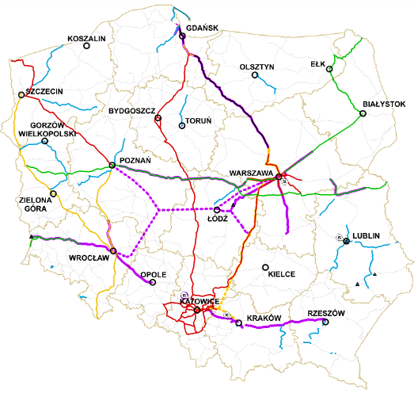
Modernizacje na polskiej kolei
do standardów międzynarodowych korytarzy:
Prędkość maksymalna pociągów pasażerskich 200km/h (160 km/h)
Prędkość maksymalna pociągów towarowych 120 km/h
Maksymalne naciski osi taboru 225 kN
Linie kolejowe modernizowane aktualnie i w najbliższych latach :
E 20 Warszawa – Poznań
Nr 1 Warszawa - Łódź
E30 Kraków – Rzeszów
E75 Warszawa – Białystok
Nr 7 Warszawa – Lublin
Nr 8 Warszawa – Radom
Warszawski Węzeł Kolejowy

Slide 12
Polskie plany budowy KDP „Linia Y” Warszawa – Łódź – Poznań/ Wrocław oraz modernizacja i przedłużenie CMK
Założone parametry Linii Y:
• Długość linii – ok. 450 km
• Prędkość projektowa – 350 km/h
• System zasilania - 2 x 25 kV, 50 Hz
• Standard – europejski (wg TSI HS)
Czasy przejazdu:
- Warszawa – Łódź: 30 minut;
- Warszawa – Poznań: 1h 30 min;
- Warszawa – Wrocław: 1h 50 min.

Slide 13
Polska i europejska polityka transportowa
W NAJBLIŻSZYCH LATACH NA REALIZACJĘ PROGRAMU MODERNIZACJI INFRASTRUKTURY KOLEJOWEJ PKP PLK JEST PRZERZNACZONY FUNDUSZ W WYSOKOŚCI 67 MILIARDÓW ZŁ
Istotnym ograniczeniem rozwoju infrastruktury kolejowej w Polsce jest brak kwalifikowanej kadry inżynierskiej !

Slide 14
Wzmacnianie podtorza: 1.Warstwa ochronna z niesortu 2.Geosiatka 3.Geowłóknina
ROBOTY PODTORZOWE – AHM 800R
NOWOCZESNE TECHNOLOGIE ZMECHANIZOWANYCH ROBÓT TOROWYCH
Notes:
Przez zastosowanie specjalnej konstrukcji przestrzennej , nazwanej grzebieniem zostało osiągnięte jednoczesne rozkładanie geowłókniny i geosiatki.

Slide 15
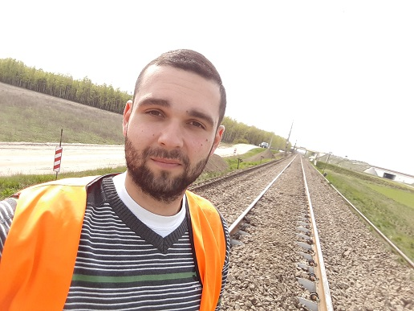
inż. Wojciech Kijek
Absolwent specjalności Drogi Szynowe – (studia stacjonarne inżynierskie), rocznik dyplomowania 2016
Temat pracy dyplomowej: Ocena wybranych składników kosztów budowy torowisk tramwajowych o prefabrykowanej konstrukcji bezpodsypkowej.
Zatrudnienie: Zakład Robót Komunikacyjnych w Poznaniu – inżynier budowy, remonty i modernizacje torów na terenie Warszawskiego Węzła Kolejowego.
Aktualnie: student 2 sem. na studiach magisterskich IK.
Co sądzę o moim wyborze specjalności DROGI SZYNOWE?
Ciekawa specjalność, jestem bardzo zadowolony z dokonanego wyboru, chociaż nie było lekko zaliczyć egzaminu z Dróg Szynowych! Na zajęciach dużo informacji praktycznych – przydało to mi się w pracy na torach, gdzie spotkałem się z ogromnym brakiem kadry inżynierskiej wykwalifikowanej w tej branży. Warto wybrać Drogi Szynowe! Żałuję, że w ubiegłym roku nie było tej specjalności na studiach magisterskich/

Slide 16
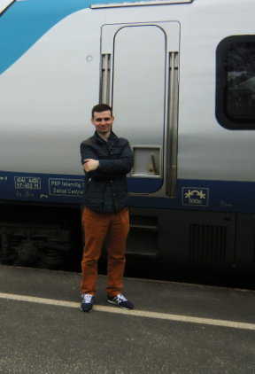
mgr inż. Andrzej Pawłowski
Absolwent specjalności Drogi Szynowe, studia magisterskie - rocznik dyplomowania 2016
Temat pracy magisterskiej: Ocena porównawcza wymagań
dotyczących kształtowania układu geometrycznego
trasy kolejowej na przykładzie projektu modernizacji
linii kolejowej numer 139.
Obecne zatrudnienie: PKP PLK Centrum Realizacji Inwestycji - Zespół ds. analiz inżynieryjno – technicznych
Zadania, zakres obowiązków: Opracowywanie, uzgadnianie technicznej dokumentacji przetargowej, udział w pracach komisji przetargowych dla projektów realizowanych z Funduszy Unijnych na lata 2014-2020
Co sądzę o moim wyborze specjalności DROGI SZYNOWE?
Jestem bardzo zadowolony – ciekawe przedmioty specjalistyczne, dobra perspektywa zatrudnienia – PKP PLK ma 67 mld zł do wydania na modernizację infrastruktury, a nie ma odpowiedniego potencjału kadrowego do realizacji takiego przedsięwzięcia!! Czekamy na młodą kadrę inżynierską!

Slide 17
DZIĘKUJEMY ZA UWAGĘ
PYTANIA?
w.oleksiewicz@il.pw.edu.pl
http://www.zds.il.pw.edu.pl/index.html
Warszawa, 31.05.2017 r.

